Slide 1
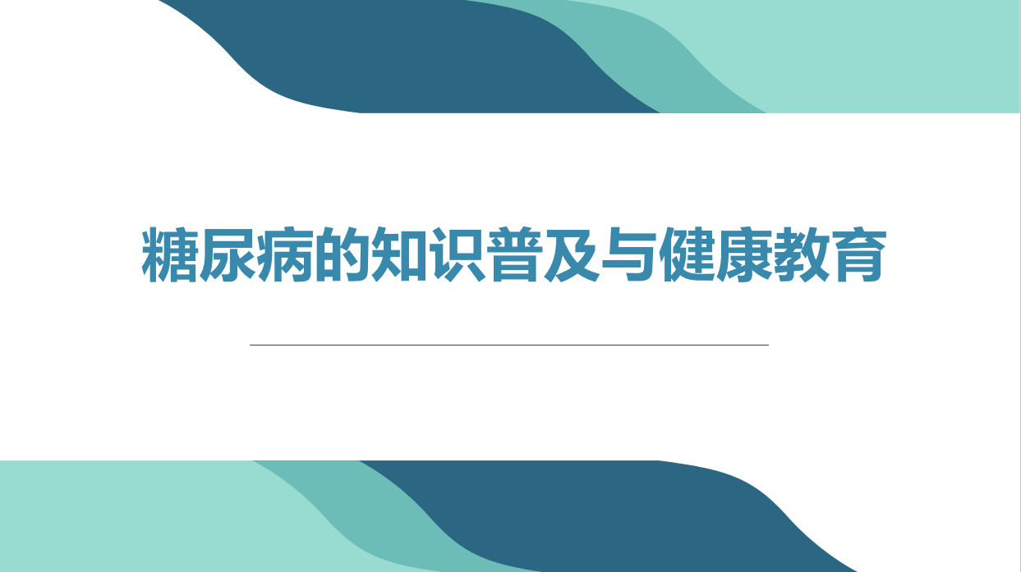


Slide 2
糖尿病患者
口服降糖药物指导

Slide 3

主要内容
糖尿病基础知识
糖尿病患者口服降糖药物治疗

Slide 4


Slide 5
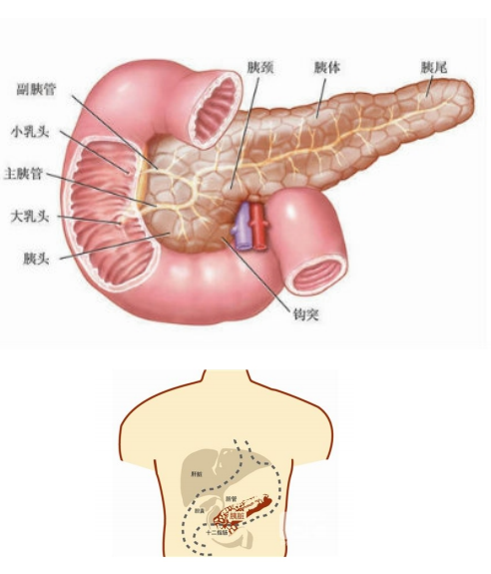
什么是糖尿病？
糖尿病是一种由遗传因素和环境因素长期共同作用所导致的慢性、全身性、代谢性疾病，以血浆葡萄糖水平增高为特征，主要是因体内胰岛素分泌不足或胰岛素作用缺陷引起的糖、脂肪、蛋白质水和机体内电解质等一系列代谢紊乱而影响正常生理活动的一种疾病。可引起多系统损害，导致眼、肾、神经、心脏、血管等组织器官出现慢性进行性病变、功能减退及衰竭。

Slide 6
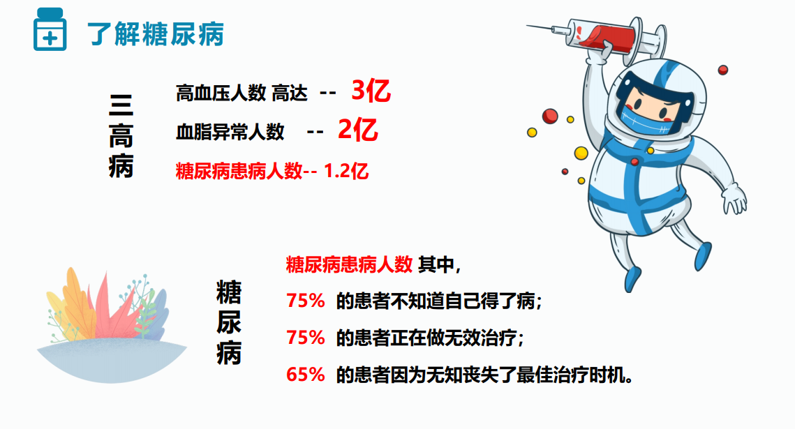

Slide 7
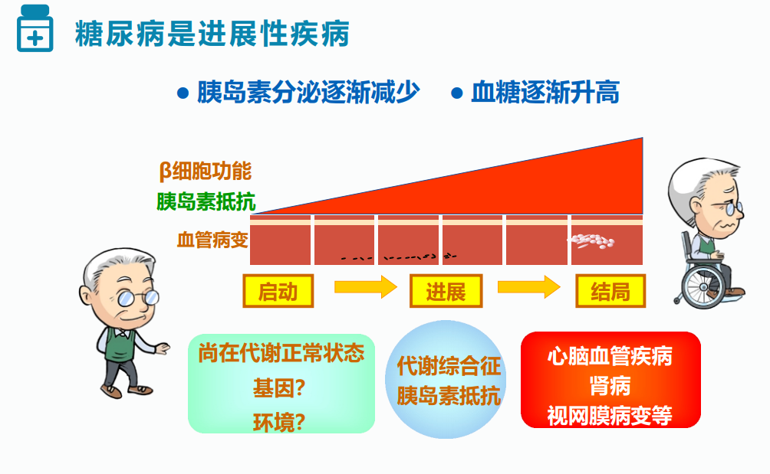

Slide 8
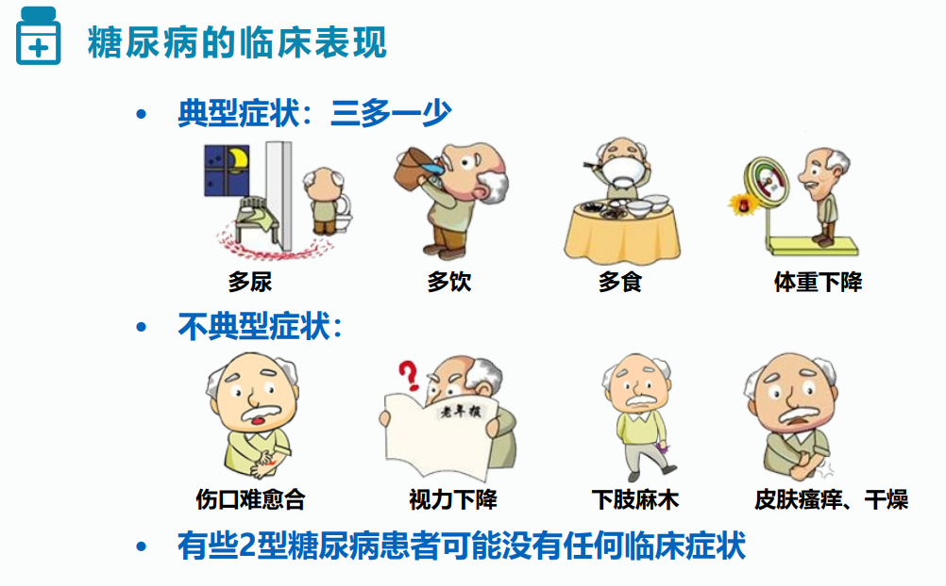

Slide 9
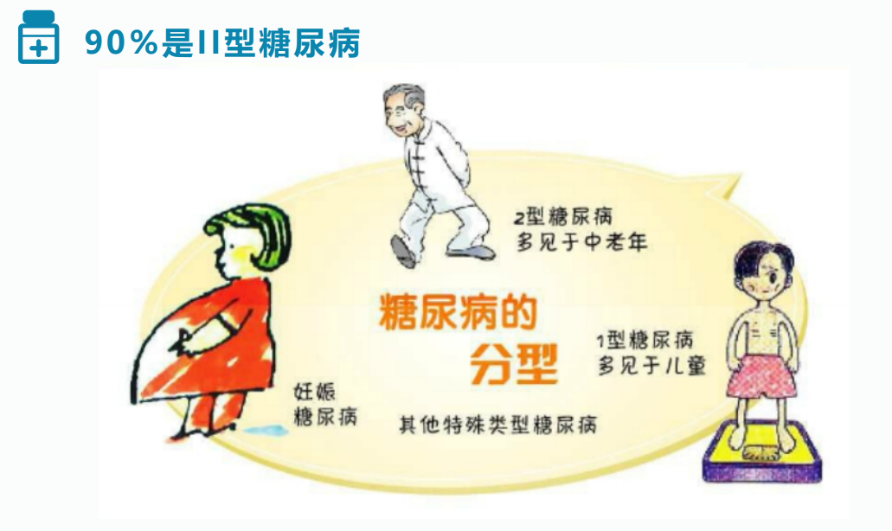

Slide 10
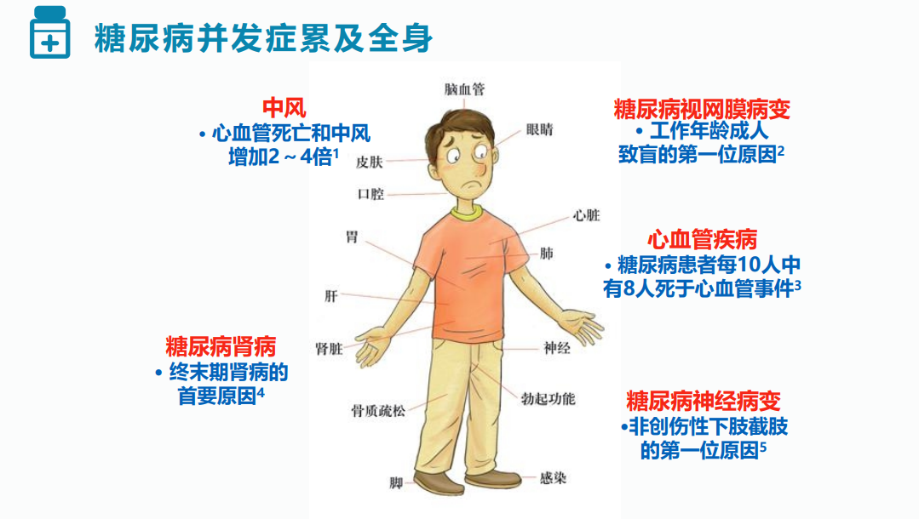

Slide 11


Slide 12
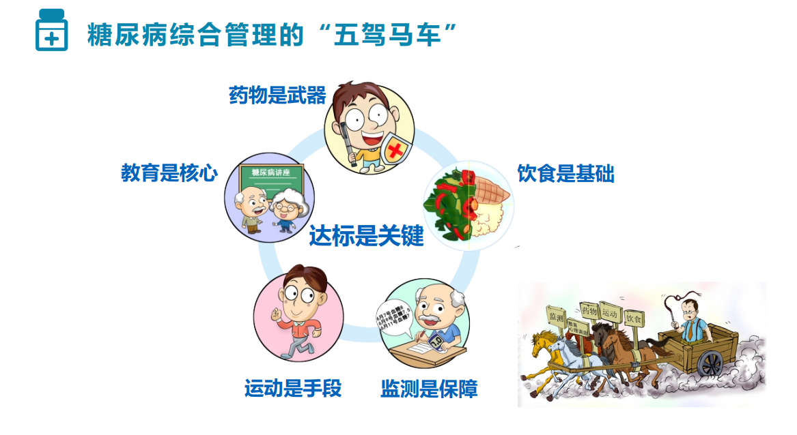
糖尿病的综合治疗

Slide 13
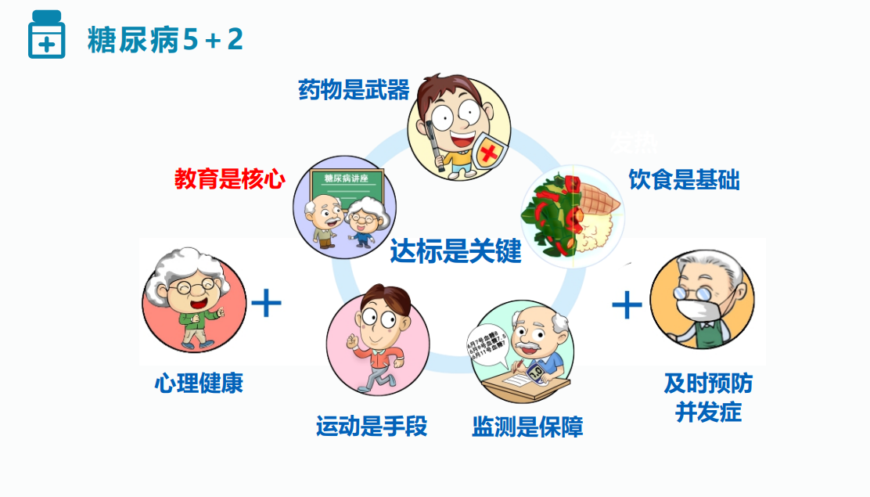

糖尿病的综合治疗

Slide 14
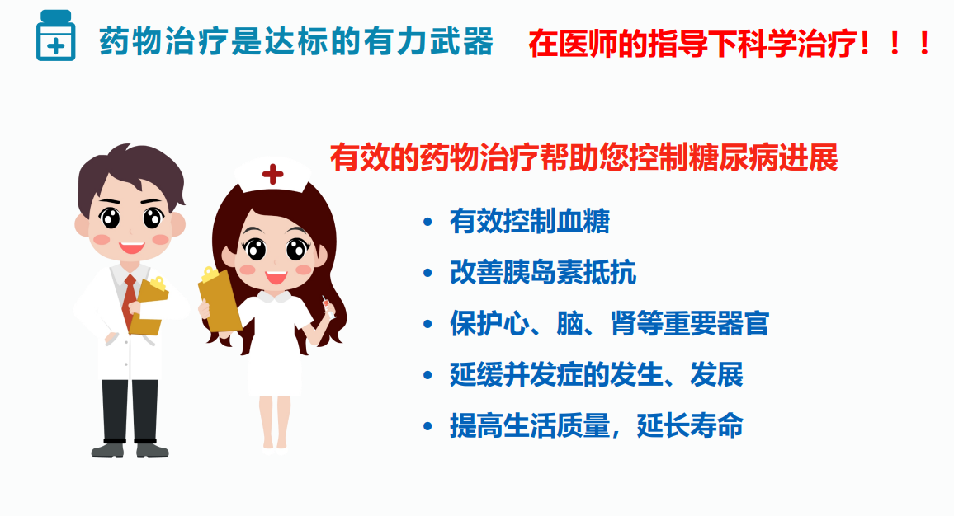

Slide 15
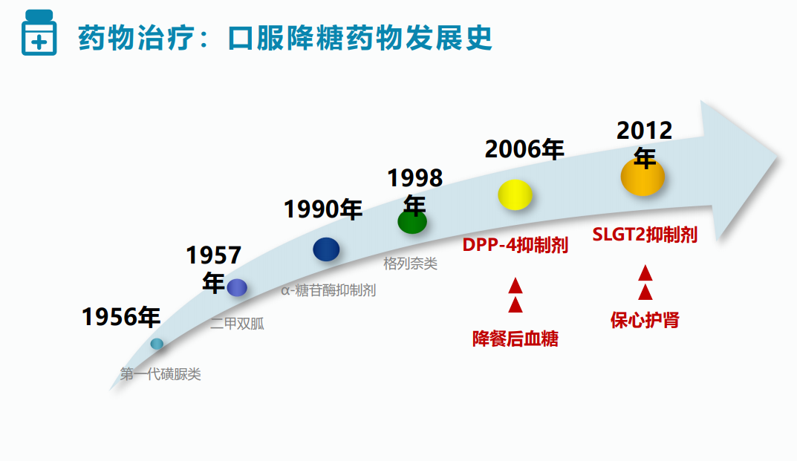

Slide 16
常用的口服降糖药分类
延缓肠道碳水化合物消化和吸收：α-糖苷酶抑制剂
抑制肝糖生成、改善胰岛素抵抗：二甲双胍
促进尿糖排泄：SGLT2抑制剂
增加胰岛素敏感性：噻唑烷二酮类
促进胰岛素分泌：磺脲类、格列奈类
减少内源性GLP-1降解：DPP-4抑制剂

Slide 17
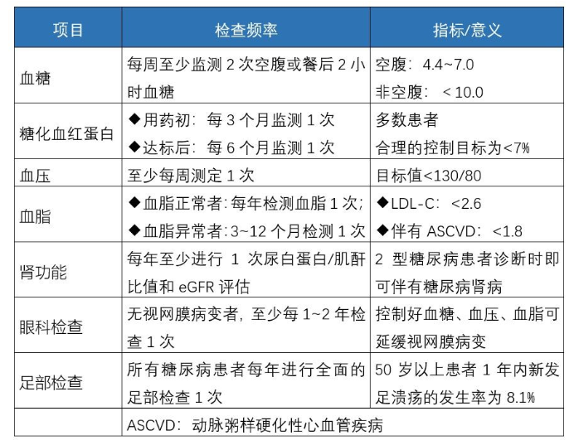
临床疗效和安全性监测

Slide 18
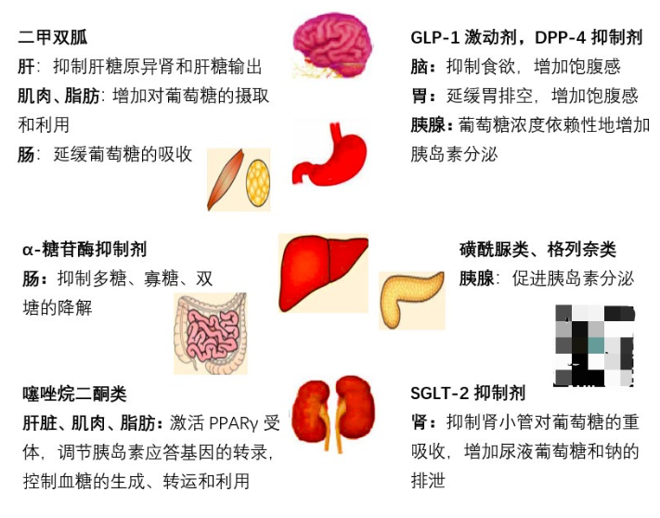

非胰岛素类降糖药作用机制和靶器官

Slide 19
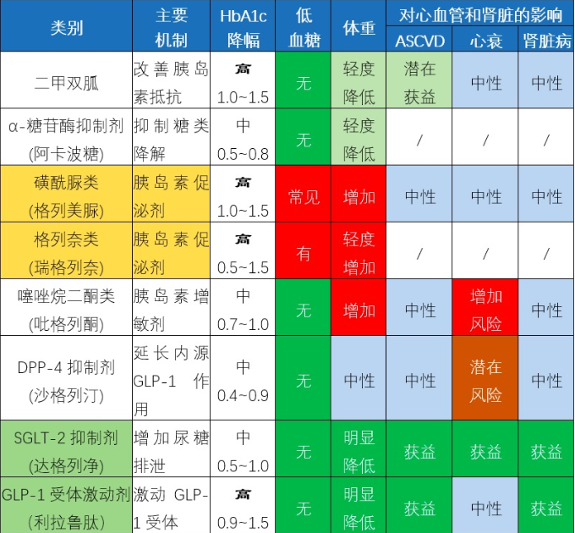
非胰岛素类降糖药的特点

Slide 20
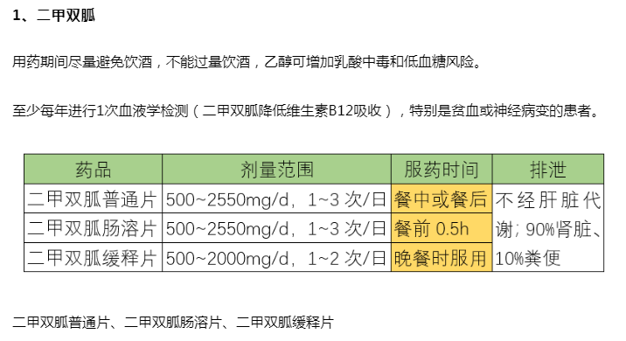
口服降糖药的用药

Slide 21
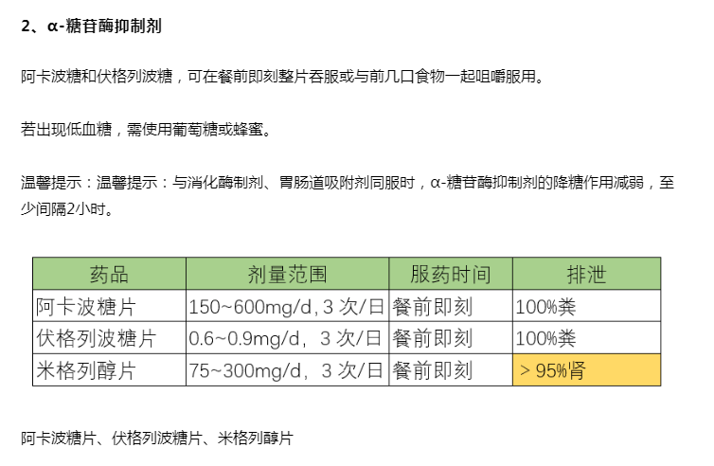
口服降糖药的用药

Slide 22
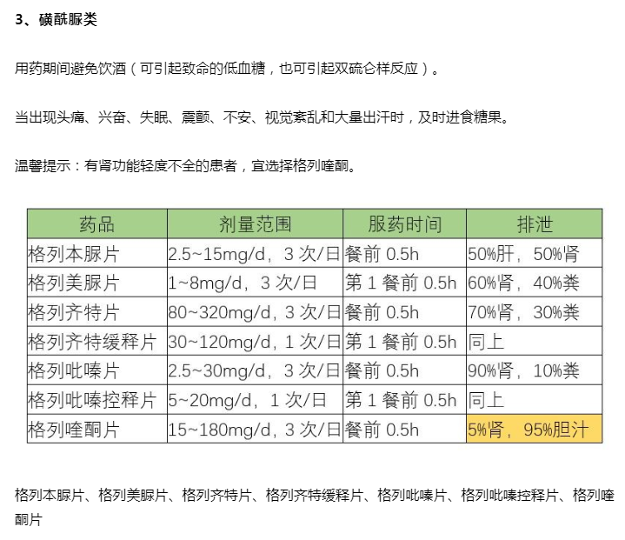
口服降糖药的用药

Slide 23
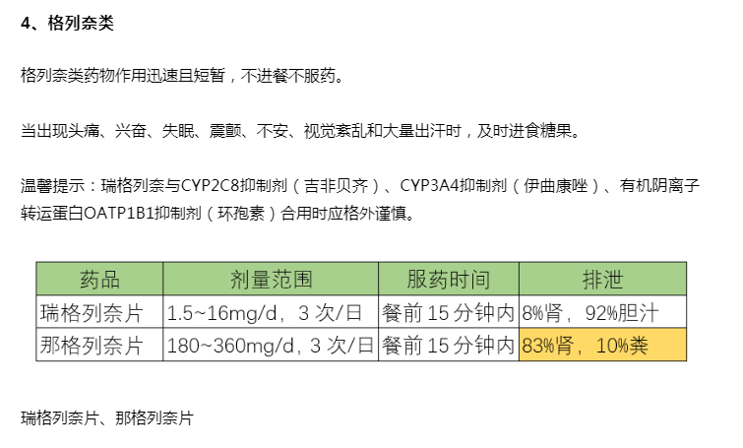
口服降糖药的用药

Slide 24
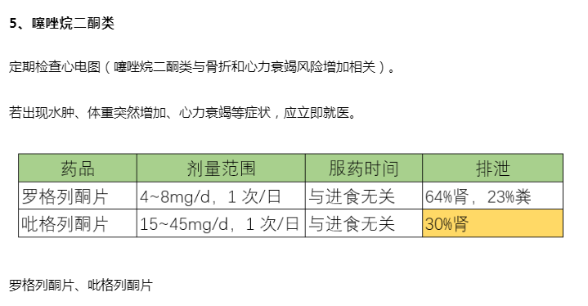
口服降糖药的用药

Slide 25
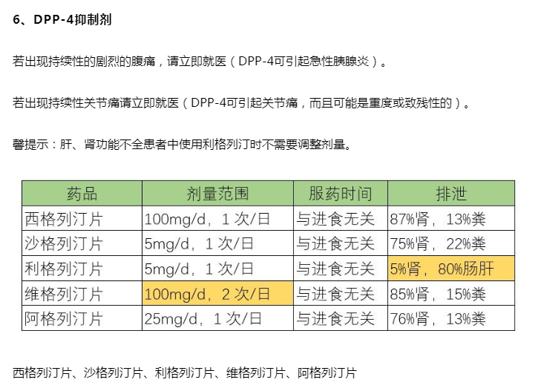
口服降糖药的用药

Slide 26
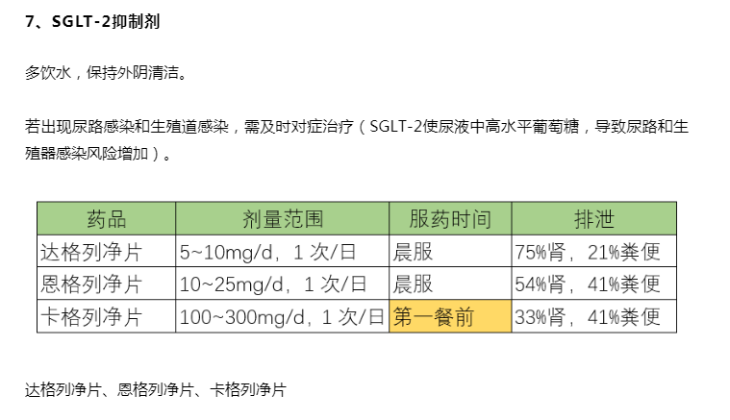
口服降糖药的用药

Slide 27
糖尿病的综合治疗

Slide 28
请在医师的指导下科学治疗！！！

Slide 29


